Slide 1
Spring Web Project
PART 2. 8.페이징 처리 – 영속계층, 비즈니스 계층

Slide 2
Objectives
페이징 처리 기법의 원칙과 원리
페이징 처리에 필요한 SQL
DAO의 작성과 SQL Mapper 파일의 작성

Slide 3
페이징 처리 개요
네트워크와 데이터베이스, 서버와 브라우저 모두의 부하를 줄이기 위해서 필요한 최소한의 데이터만 처리하는 방식
페이징 처리의 단계
URL의 문자열을 조절해서 원하는 페이지의 데이터가 출력되도록 하는 단계
목록 페이지 하단에 페이지 번호를 보여주고, 클릭하면 페이지가 이동하는 단계
목록 페이지에서 조회나 수정 작업을 한 후에 다시 원래의 목록 페이지로 이동할 수 있게 처리하는 단계

Slide 4
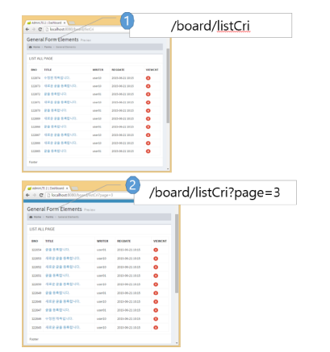
페이징 처리의 1단계
* 페이지 번호 등의 파라미터를 브라우저에서 직접 전달하고, 이를 이용해서 SQL에 적절한 데이터를 뽑아서 보여주는 단계.

Slide 5

페이징 처리의 2단계
목록 페이지의 하단에 페이지 번호를 보여주고, 이를 클릭하면 원하는 페이지로 이동하는 단계
원하는 페이지의 데이터를 구하는 작업
화면 하단에 페이지를 출력해 주는 작업

Slide 6

페이징 처리의 3단계
목록 페이지에서 클릭을 통해 조회나 수정 작업등을 하고 다시 원래의 목록 페이지로 이동이 가능하도록 작성
이를 위해서는 조회나 수정 작업에 목록 페이지에 대한 모든 정보가 같이 처리될 필요가 있음

Slide 7
페이징 처리의 원칙
페이징 처리는 반드시 GET 방식만을 이용해서 처리합니다.
페이지는 다른 사람에게 URL로 전달하는 경우가 많기 때문에, 반드시 GET 방식으로만 처리됩니다.
페이징 처리가 되면 조회 화면에서 반드시 ‘목록 가기’가 필요합니다.
목록 페이지에서 3페이지를 보다가 특정 게시물을 보았다면, 다시 ‘목록 가기’ 버튼을 눌러서 다시 목록에서 3페이지로 이동하는 기능이 구현되어야 합니다.
페이징 처리에는 반드시 필요한 페이지 번호만을 제공합니다.
예컨대, 한 페이지에 10개씩 데이터를 출력하는 경우라면, 전체 데이터가 32건이 있을 때에는 4페이지까지만 화면에 출력되어야 합니다. 만일 더 많은 데이터가 있을 때에는 적당한 수의 페이지 번호를 출력하고, 뒤로 가는 화살표 등을 이용해서 보여줘야 합니다.

Slide 8
페이징 처리에 필요한 지식
SQL 관련 지식
페이징 처리를 위한 SQL
데이터 개수 파악을 위한 SQL
자바스크립트 혹은 <a> 태그를 통한 이벤트 처리
개발의 순서
단순히 페이지 데이터가 화면에 출력하는 작업
화면 하단에 페이지 번호가 표시되고, 이를 클릭할 경우 제대로 이동하는 작업
조회 페이지에서 목록 가기를 선택하면 보던 페이지 정보를 유지한 채로 이동하는 작업

Slide 9
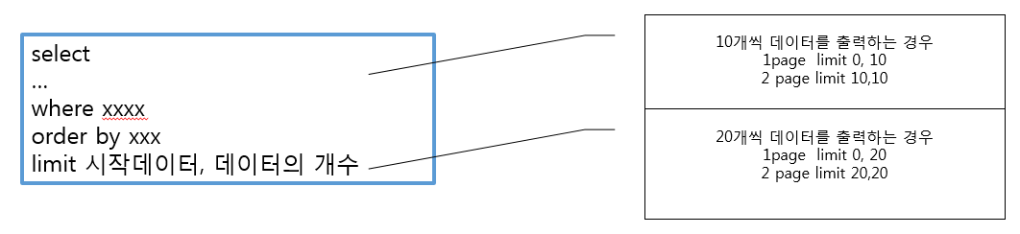
MySQL의 limit를 이용한 페이지 출력을 위한 SQL
충분한 양의 데이터 만들기

Slide 10
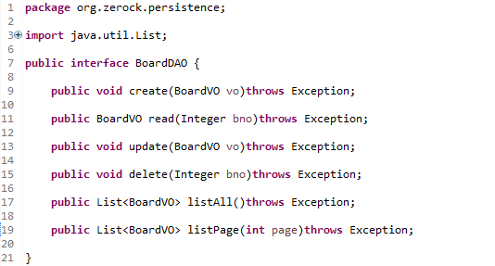
MyBatis의 BoardDAO 처리
BoardDAO 인터페이스의 설계

Slide 11
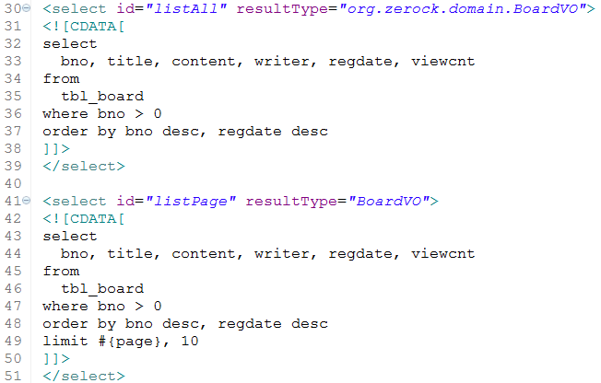
SQL 매퍼 파일의 작성
/resources/mappers/boardMapper.xml의 일부

Slide 12
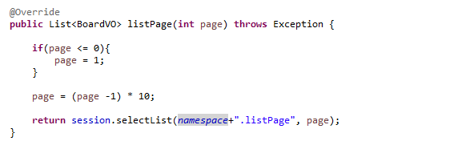
페이징 처리의 SQL 테스트
BoardDAOImpl의 일부
화면에 10개씩 데이터를 보여준다고 가정할 때, 사용자가 1페이지를 원한다면 limit 0,10의 구문이 완성되어야 하고, 2페이지를 원한다면 limit 10,10, 3페이지를 원한다면 limit 20,10과 같은 형태가 되어야 합니다.

Slide 13
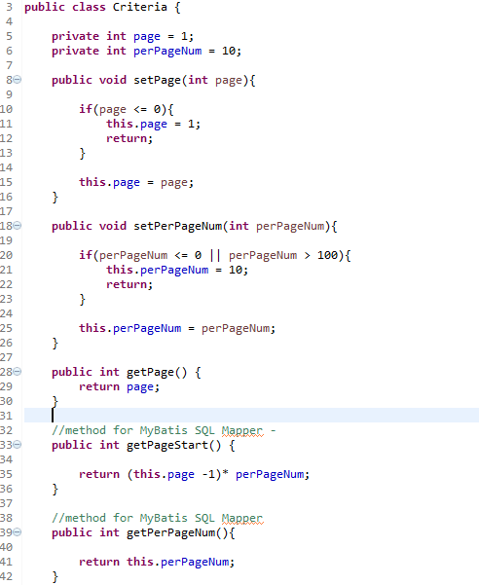
DAO를 위한 Criteria 클래스
여러 개의 파라미터를 수집하는 클래스와 객체를 이용해서 MyBatis에서 사용하는 SQL문 처리에 사용

Slide 14
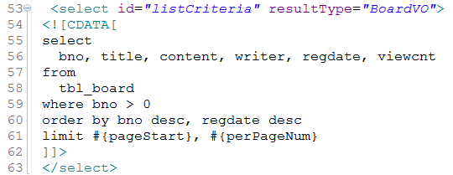
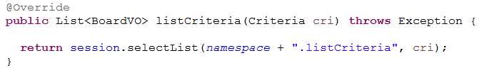
Criteria를 이용한 처리
BoardDAO 인터페이스
XML 매퍼의 수정
BoardDAOImpl의 수정

Slide 15
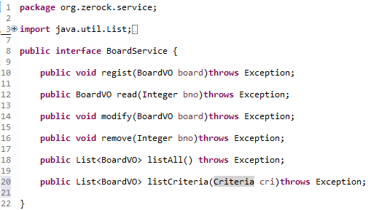
BoardService 수정

